Slide 1



Science de la vie et de la terre
Période 2
Niveau
La cellule, unité structurale et fonctionnelle du vivant
Chapitre 3
Identifier les structures cellulaires et leurs fonctions
Tâche 7

Slide 2









Banque des icones utilisées dans les slides
Slide réservé à l’enseignant
Consignes et explications données aux élèves (à dire à haute voix)
L’élève prête l’attention à l’enseignant
L’élève lève la main avant de répondre
L’élève utilise l’ardoise pour répondre
L’élève recopie la correction sur le livret
Pratique guidée en binôme
Pratique autonome

Slide 3

Repérage dans le chapitre
Chapitre 3: La cellule, unité structurale et fonctionnelle du vivant
Séquence 1: Diversité des cellules
Séquence 2: Unité des cellules
Tâche 7
Identifier les constituants cellulaires et leurs fonctions.
Tâche 8
Réaliser un dessin d’observation d’une cellule animale ou végétale.

Slide 4

Structure de la séance
1
Ouverture de la séance (O)
05 min
2
Modelage (M)
10 min
3
Pratique collective (PGC)
10 min
4
Pratique en binôme (PGB)
10 min
5
Pratique autonome (PA)
10 min
6
Clôture (C)
5 min

Slide 5


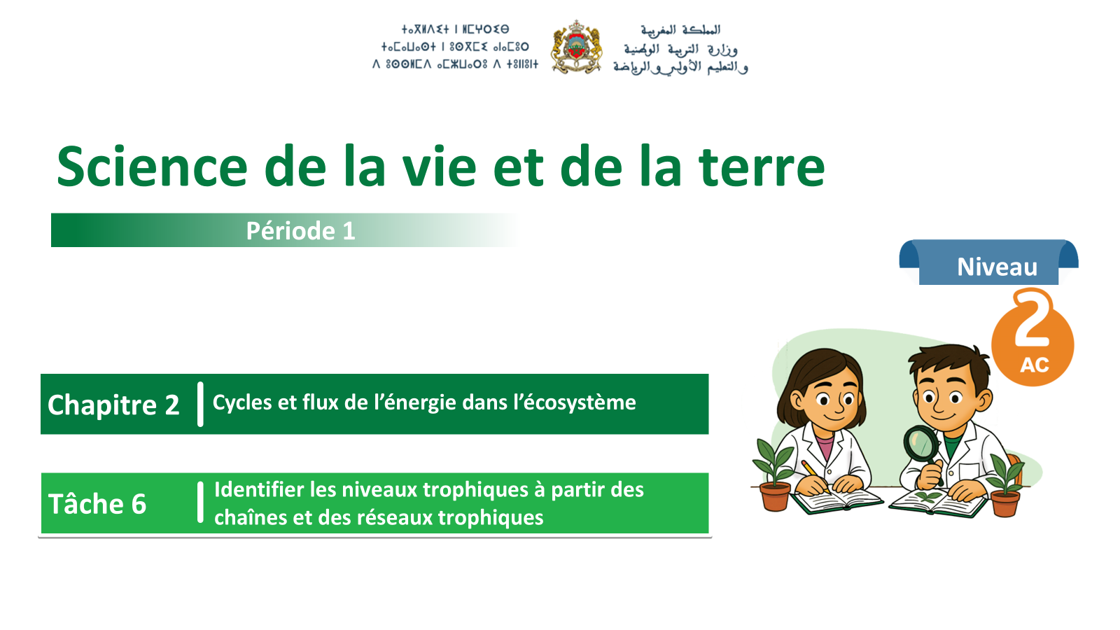


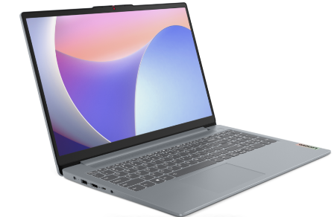



Matériel nécessaire
Supports de l’enseignant
Supports de l’élève

Slide 6


O
Ouverture de la séance
5 min

Slide 7




Contrat de classe
Qui peut me rappeler la signification de ces icones?
Demander à 3 élèves au hasard

Slide 8
Contrat de classe
Demander à 3 élèves au hasard
Je participe activement. Je lève la main pour participer
Je prête attention quand l’enseignant parle
Je prête attention quand d’autres camarades répondent à l’enseignant
Si quelque chose n’est pas clair, je pose des questions
Je fais mes devoirs en classe et à la maison avec sérieux

Slide 9

Pour commencer, nous allons nous rappeler ce que vous connaissez sur les différents types de cellules.
Inviter les élèves à utiliser les ardoises
O
1. Choisissez la bonne réponse.
Les cellules des animaux et des végétaux sont identiques.
A-
Vrai
B-
Faux

Slide 10

C’est faux ! Les cellules animales et végétales ne sont pas identiques.
O
Les cellules des animaux et des végétaux sont identiques.
A-
Vrai
B-
Faux

Slide 11
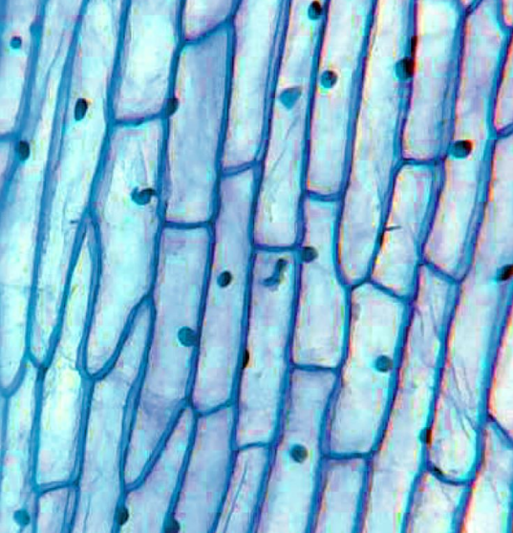
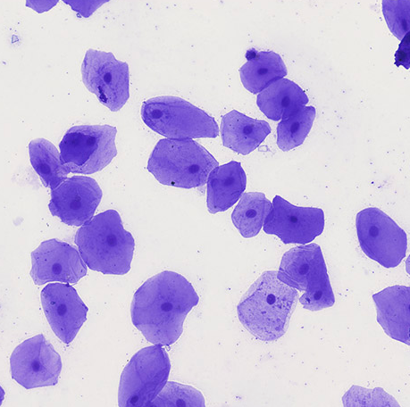
Voici une deuxième question.
O
Inviter les élèves à utiliser les ardoises (coupler les chiffres aux lettres).
Image 1
Image 2
a- Cellules animales
b- Cellules végétales

Slide 12
C’est faux ! Les cellules animales et végétales ne sont pas identiques.
O
Les cellules des animaux et des végétaux sont identiques.
A-
Vrai
B-
Faux

Slide 13
Voici une deuxième question.
O
Inviter les élèves à utiliser les ardoises (coupler les chiffres aux lettres).
2. Reliez chaque observation au type de cellules approprié.
Image 1
Image 2
a- Cellules animales
b- Cellules végétales

Slide 14
Parfait !
O
Image 1
Image 2
a- Cellules animales
b- Cellules végétales

Slide 15
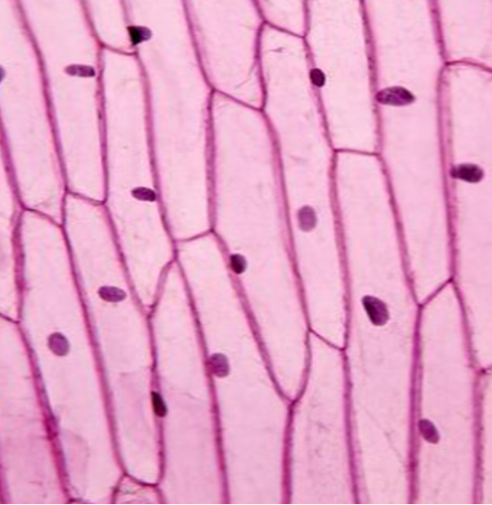
Voici une troisième question.
O
Inviter les élèves à utiliser les ardoises (coupler les chiffres aux lettres).
3. Reliez chaque type de cellule à sa forme.
1
2
a. Cellules ayant une forme presque sphérique.
b. Cellules ayant une forme en polygone.

Slide 16
Parfait !
O
1
2
a. Cellules ayant une forme presque sphérique.
b. Cellules ayant une forme en polygone.

Slide 17
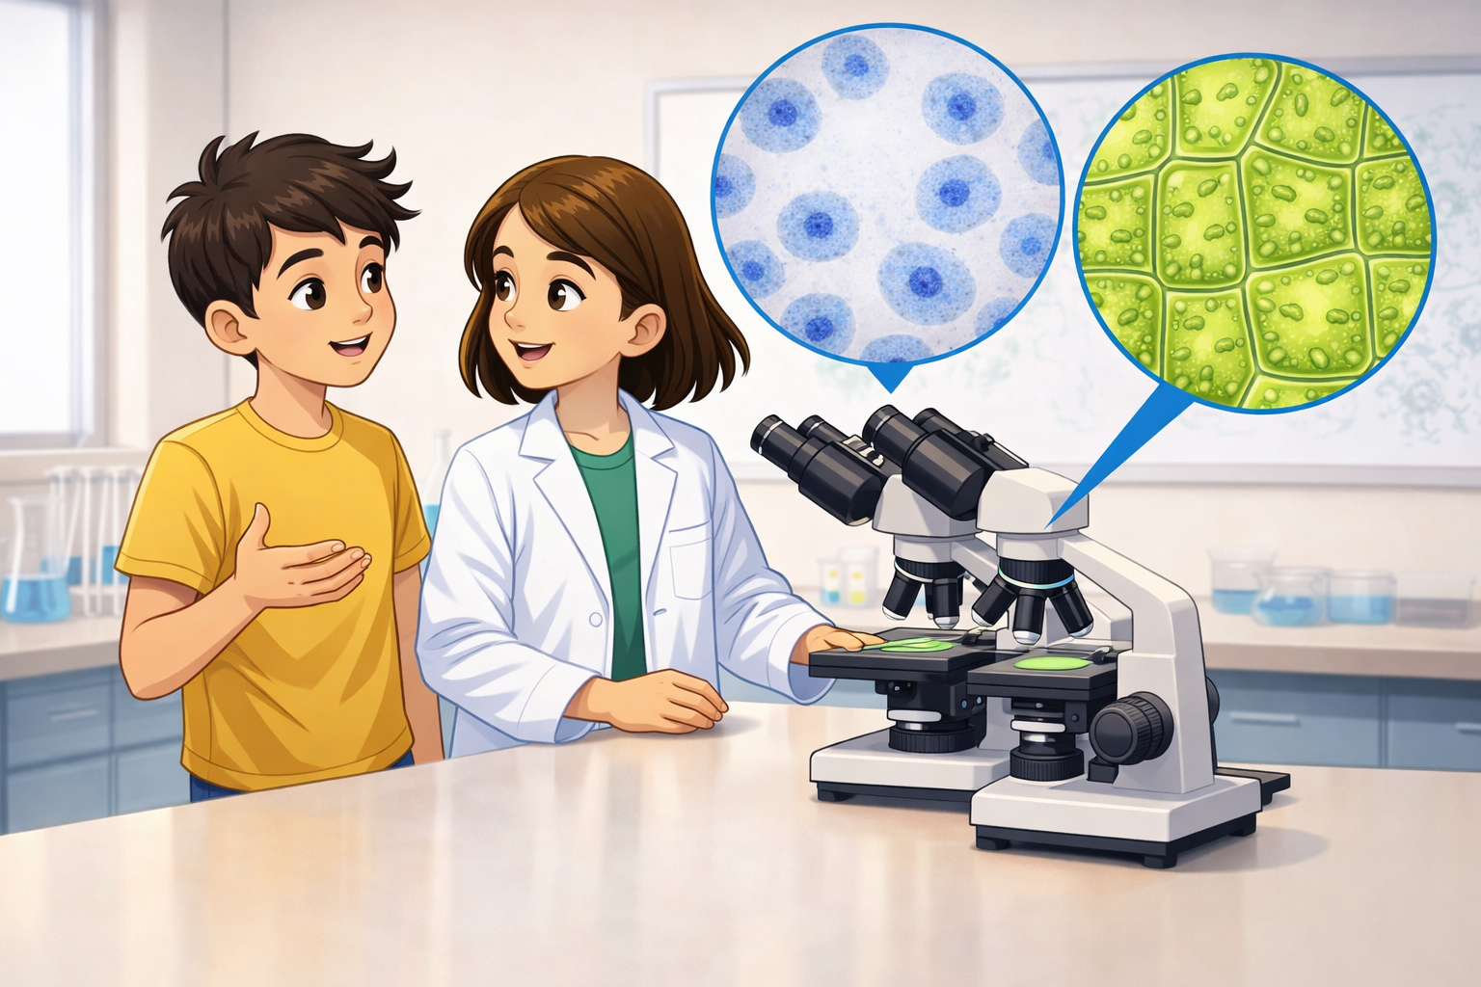
Lisez le dialogue, et déterminer ce que nous allons faire au cours de cette séance.
Lina, les végétaux et les animaux sont constitués de cellules.
C’est vrai, les observations microscopiques le confirment. MAIS de quoi sont constituées les cellules.

Slide 18

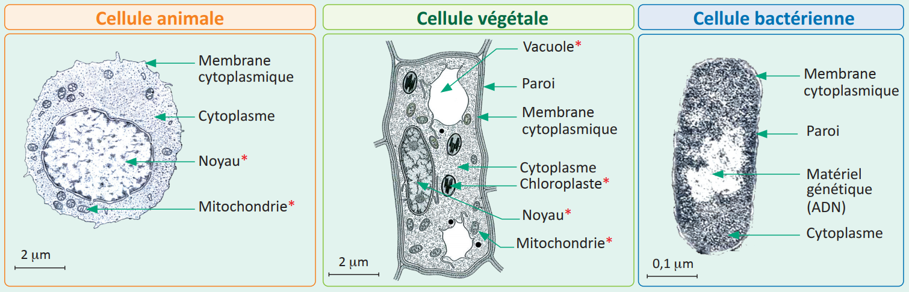
A la fin de cette séance, vous serez capables d’identifier les constituants cellulaires et leurs fonctions.
O
▪ Demander à certains élèves de répéter l’objectif à haute voix (en l’exprimant avec leurs propres mots).
Identifier les constituants cellulaires et leurs fonctions.

Slide 19
Pour commencer je vais vous montrer de quoi est constitué une cellule et quelle est la fonction de chaque constituant.
M
Je me prépare
10 min

Slide 20
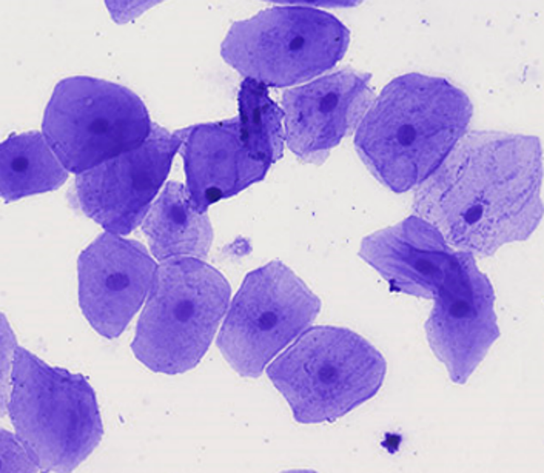
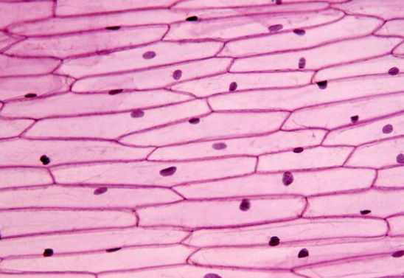
Les observations microscopiques de l’épiderme d’oignon et de l’épithélium buccal montrent que l’oignon et l’Homme sont des êtres vivants constitués de plusieurs cellules.
M
X 400
X 400
Les cellules
Les cellules
L’oignon et l’Homme sont des êtres vivants pluricellulaires.

Slide 21
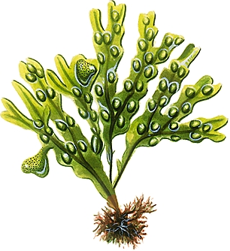
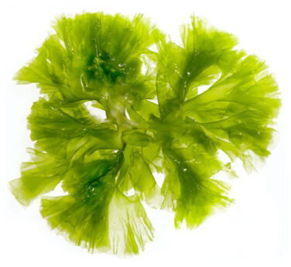
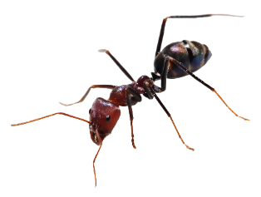
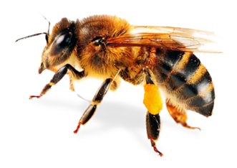
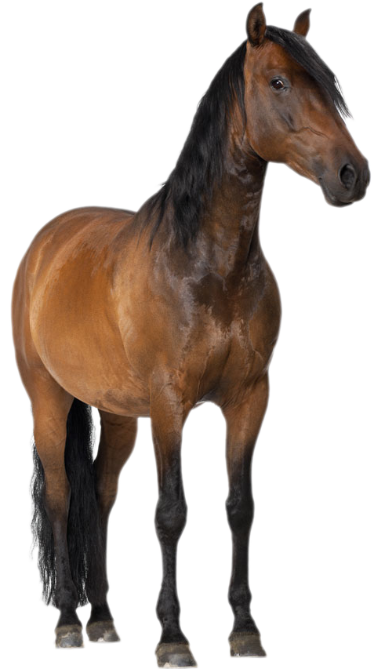
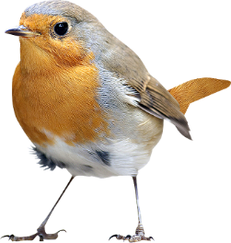
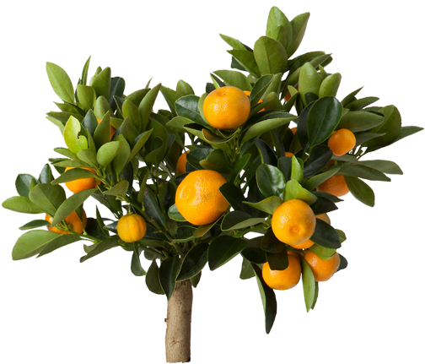
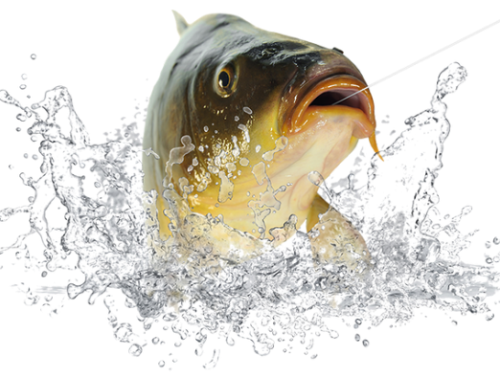
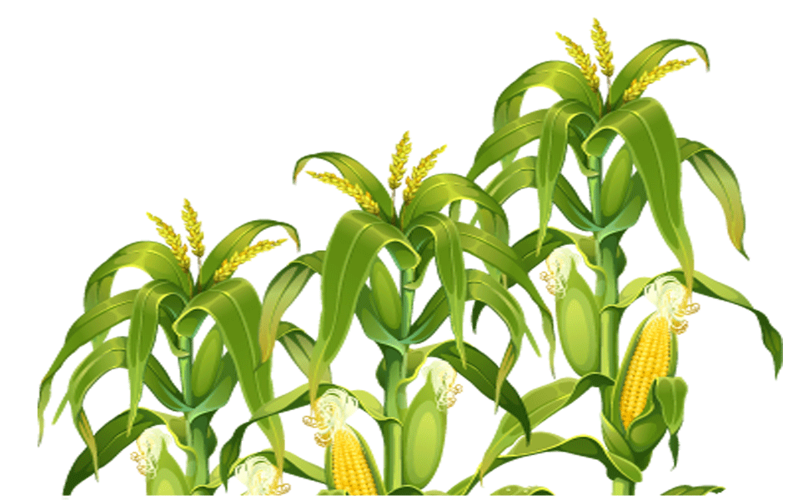
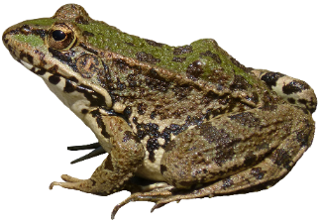
Voici d’autres exemples d’êtres vivants pluricellulaires.
Les végétaux
Les animaux
Insectes (fourmi, abeille …)
Algues : fucus et ulve
Oiseau
Orangers
Poisson
Maïs
Grenouille
Cheval
Un être vivant pluricellulaire : c’est un être vivant constitué de nombreuses cellules.

Slide 22
Maintenant je vais déterminer les constituants de différents types de cellules.
Au microscope optique la cellule végétale est constituée de :
Membrane cytoplasmique
Paroi
Cytoplasme
Noyau
Vacuole
X 400

Slide 23
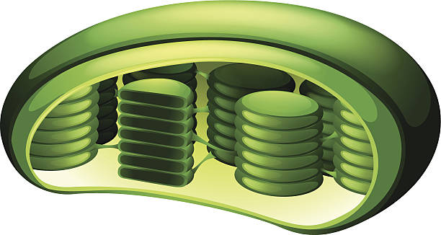
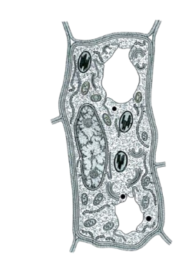
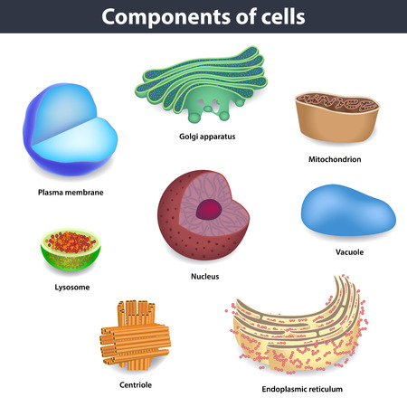
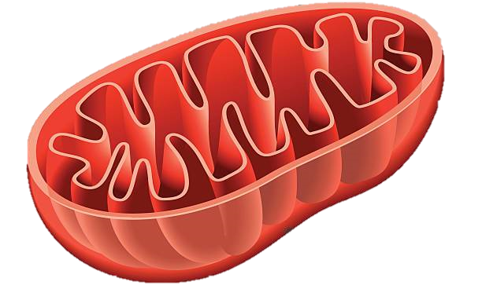
Si on augmente le grossissement d’autres constituants cellulaires apparaissent : le chloroplaste et la mitochondrie.
Chloroplaste
Vacuole
Mitochondrie
Noyau
2 μm

Slide 24


Au microscope optique la cellule humaine (animale) est constituée de:
Membrane cytoplasmique
Noyau
Cytoplasme
X 400

Slide 25
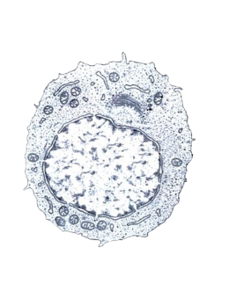
Si on augmente le grossissement d’autres constituants cellulaires apparaissent : la mitochondrie.
Mitochondries
Noyau
Membrane cytoplasmique
2 μm
Cytoplasme

Slide 26

Les cellules d’oignon, comme toutes les cellules végétales, ainsi que les cellules de l’épithélium buccal, comme toutes les cellules animales, contiennent un noyau.
M
Cellule végétale
Cellule animale
Noyau
X 400
Les êtres vivants ayant des cellules avec un noyau sont appelés des eucaryotes.

Slide 27
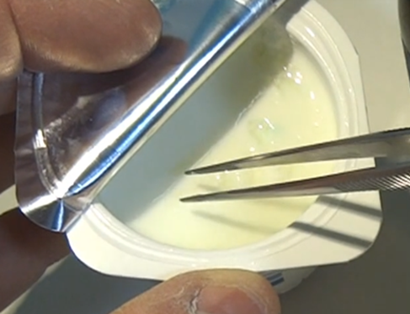
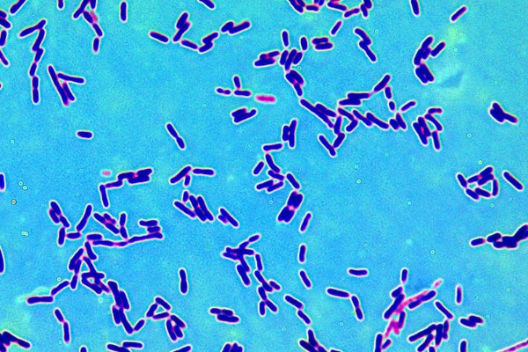
M
L’observation microscopique de Yaourt montre la présence de plusieurs cellules bactériennes.
Chaque bactérie est constituée d’une seule cellule.
La bactérie est un être vivant unicellulaire.
X 400
Les cellules

Slide 28
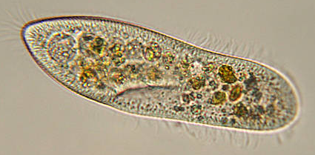
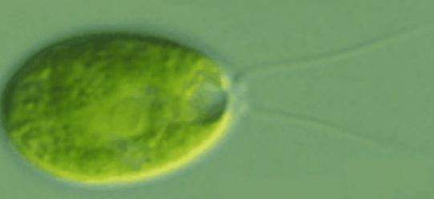
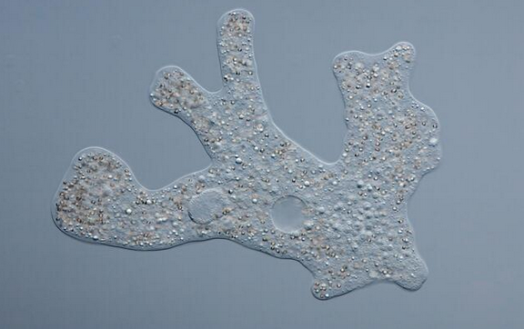
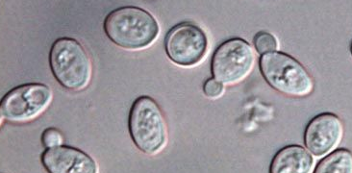
Il existe plusieurs êtres vivants, animaux et végétaux, qui sont constitués d'une seule cellule. On les qualifie aussi d'êtres vivants unicellulaires, par exemple :
Paramécie
Algue طحلب unicellulaire
Amibe
Levures خميرة

Slide 29
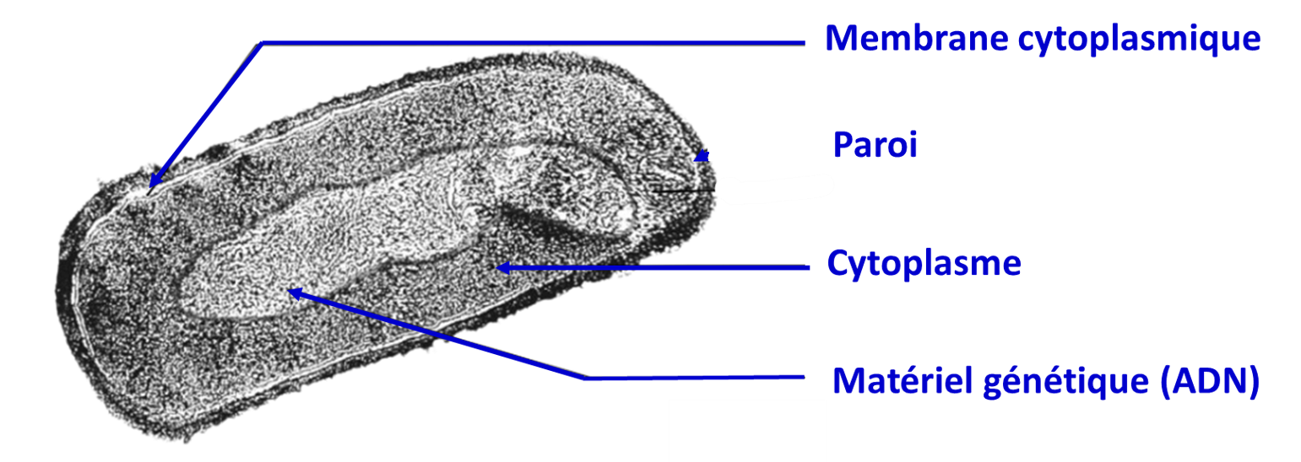
Vu la petite taille de la cellule bactérienne, ses constituants ne sont visibles que par un microscope qui permet de donner des grossissements très élevés. Une cellule bactérienne est constituée de :
0,1 μm
Les bactéries n’ont pas un noyau, elles sont appelées donc des procaryotes.

Slide 30
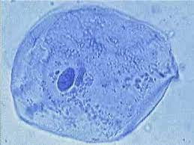
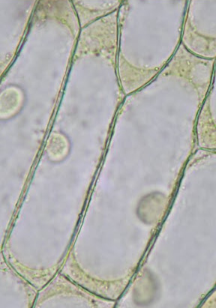
Maintenant, je vais déterminer le rôle de chacun des constituants cellulaires.
On va commencer par le rôle de la membrane cytoplasmique.
La membrane cytoplasmique se trouve chez toutes les cellules (eucaryotes et procaryotes).
Membrane cytoplasmique
• La membrane cytoplasmique délimite la cellule et la protège.
• Elle assure les échanges entre l’intérieur et l’extérieur de la cellule.

Slide 31
Maintenant, nous allons reconnaitre le rôle du noyau.
Le noyau caractérise les êtres vivants eucaryotes (animaux et végétaux).
Noyau
• Le noyau renferme le matériel génétique (ADN).
• Il assure toutes les activités de la cellule.

Slide 32
Maintenant, nous allons reconnaitre le rôle du cytoplasme.
Le cytoplasme se trouve chez toutes les cellules (eucaryotes et procaryotes).
Rôle du cytoplasme chez les eucaryotes.
Cytoplasme
• Le cytoplasme est le support de tous les organites de la cellule.

Slide 33
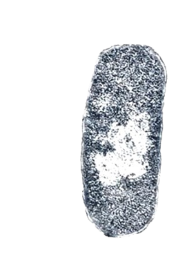
Maintenant, nous allons reconnaitre le rôle du cytoplasme chez les procaryotes.
Rôle du cytoplasme chez les procaryotes (bactéries).
Cytoplasme
• Le cytoplasme est le support du matériel génétique (ADN) et d’autres substances.
0,1 μm

Slide 34

Maintenant, nous allons reconnaitre le rôle de la mitochondrie.
Cet organite cellulaire est présent dans les cellules végétales et animales.
Mitochondries
2 μm
2 μm
• La mitochondrie produit l’énergie nécessaire au fonctionnement de la cellule.

Slide 35
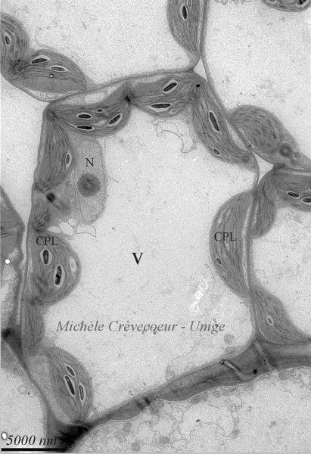
Maintenant, nous allons reconnaitre le rôle du chloroplaste.
Le chloroplaste n’est présent que dans les cellules végétales.
Chloroplastes
• Le chloroplaste produit les nutriments des végétaux.

Slide 36
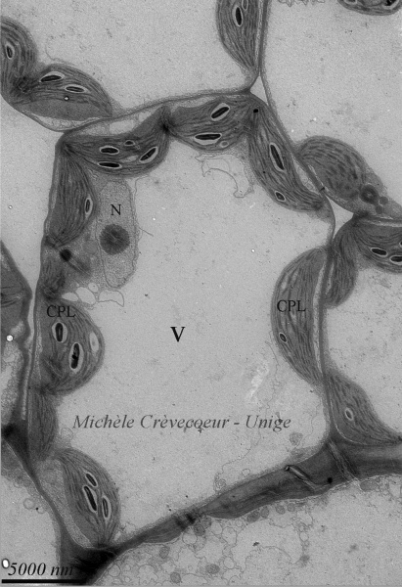
Maintenant, nous allons reconnaitre le rôle de la vacuole.
La vacuole, comme le chloroplaste, n’est présent que dans les cellules végétales.
Vacuole
• La vacuole est le lieu de stockage des différentes substances cellulaires (eau, nutriments et déchets).

Slide 37
Maintenant, nous allons reconnaitre le rôle de la paroi.
Cette structure cellulaire caractérise les cellules végétales et bactériennes.
Paroi
• La paroi donne la forme à la cellule.
• Elle offre une résistance à la cellule et la protège.

Slide 38

M
Modelage de la tâche
5 min

Slide 39
Faites attention! Nous allons identifier les constituants cellulaires et leurs fonctions. Voici notre tâche. Elle comporte un support (illustration d’une cellule) et 2 consignes.:
M
Tâche à réussir
Illustration d’une cellule
1. Identifiez les constituants de la cellule.
2. Reliez chaque constituant à sa fonction.

Slide 40
On commence par la première consigne.
La cellule végétale est constituée de :
Identifiez les constituants de la cellule.
1
Paroi
Chloroplaste
Vacuole
Membrane cytoplasmique
Noyau
Cytoplasme
Mitochondrie
2 μm

Slide 41
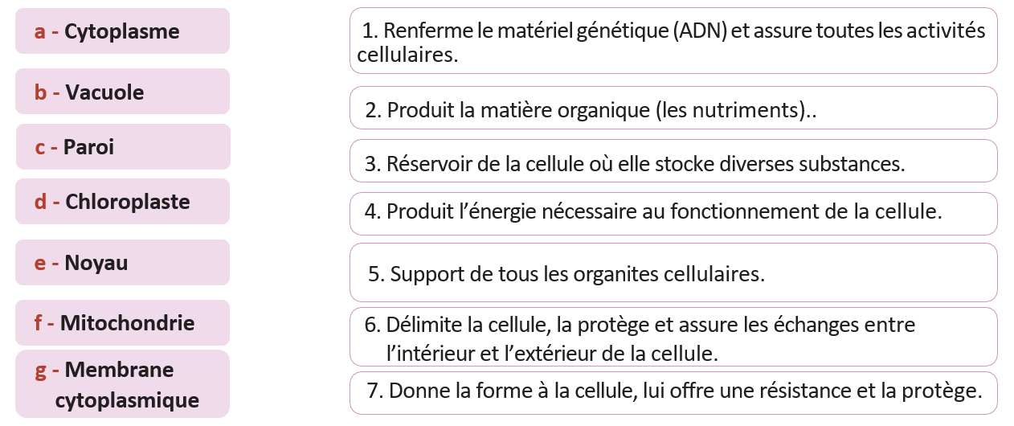
On passe à la deuxième consigne.
M
Reliez chaque constituant à sa fonction.
2

Slide 42

PGC
Pratique guidée
collective
10 min

Slide 43
Répondez à la question suivante:
PGC
Inviter les élèves à utiliser les ardoises.
1- Répondez par « Vrai » ou « Faux ».
« Un être vivant pluricellulaire est un être vivant constitué de nombreuses cellules ».
A-
Vrai
B-
Faux

Slide 44
C’est vrai. Un être vivant pluricellulaire est un être vivant constitué de nombreuses cellules
PGC
Afficher et expliquer la réponse.
« Un être vivant pluricellulaire est un être vivant constitué de nombreuses cellules ».
A-
Vrai
B-
Faux

Slide 45
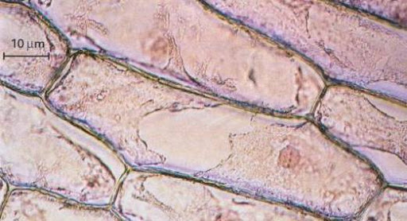
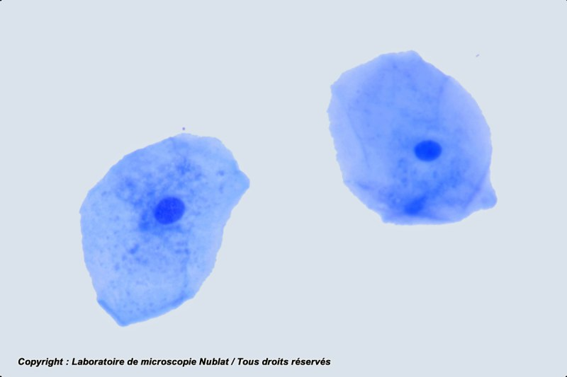
Levez la main pour répondre à la question.
Désigner des élèves au hasard, y compris parmi ceux qui n’ont pas levé la main. Varier.
PGC
2. Choisissez la légende qui correspond à chaque élément parmi les noms suivants: Paroi; membrane cytoplasmique ; cytoplasme; vacuole; noyau.
1
2
3
1. ………………………
2. …………………………
3. ……………………………….

Slide 46
Parfait!
Si les élèves se sont trompés, expliquer pourquoi la réponse est fausse. Si c’est juste, expliquer aussi.
PGC
Les éléments 1, 2 et 3 sont :
1
2
3
1. Membrane plasmique
2. Noyau
3. Cytoplasme

Slide 47
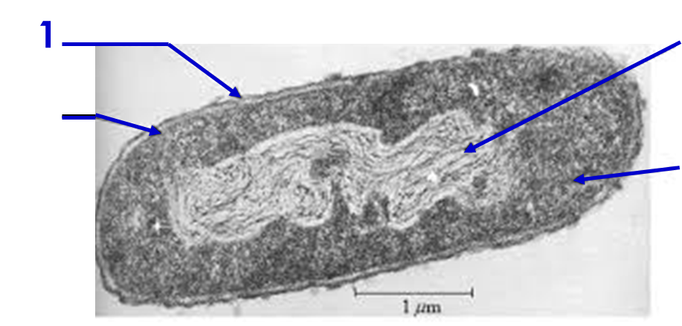
Levez la main pour répondre à la question.
Désigner des élèves au hasard, y compris parmi ceux qui n’ont pas levé la main. Varier.
PGC
3. Complétez en reliant chaque élément à sa légende:
2
4
3
1
a. Membrane plasmique
2
b. Matériel génétique (ADN)
3
c. Cytoplasme
4
d. Paroi

Slide 48
Parfait!
Si les élèves se sont trompés, expliquer pourquoi la réponse est fausse. Si c’est juste, expliquer aussi.
PGC
2
4
3
1
a. Membrane plasmique
2
b. Matériel génétique (ADN)
3
c. Cytoplasme
4
d. Paroi

Slide 49
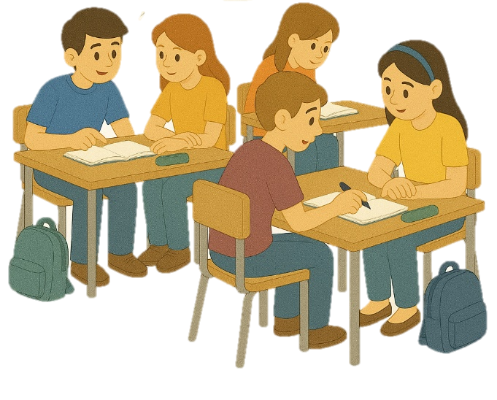
PGB
Pratique guidée
en binôme
10 min

Slide 50
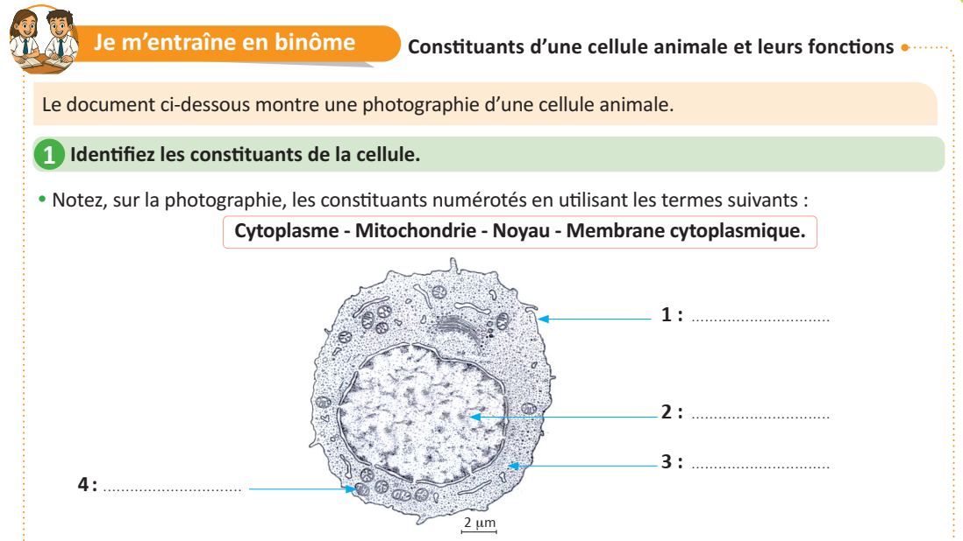
Maintenant, vous allez travailler en binôme. Chacun prend 3 minutes pour réaliser l’activité de la page 80 sur le livret. Ensuite, vous comparez vos réponses en justifiant
PGB
Lire et expliquer les consignes aux élèves. Puis suivre de près les élèves et apporter de l’aide si nécessaire.

Slide 51
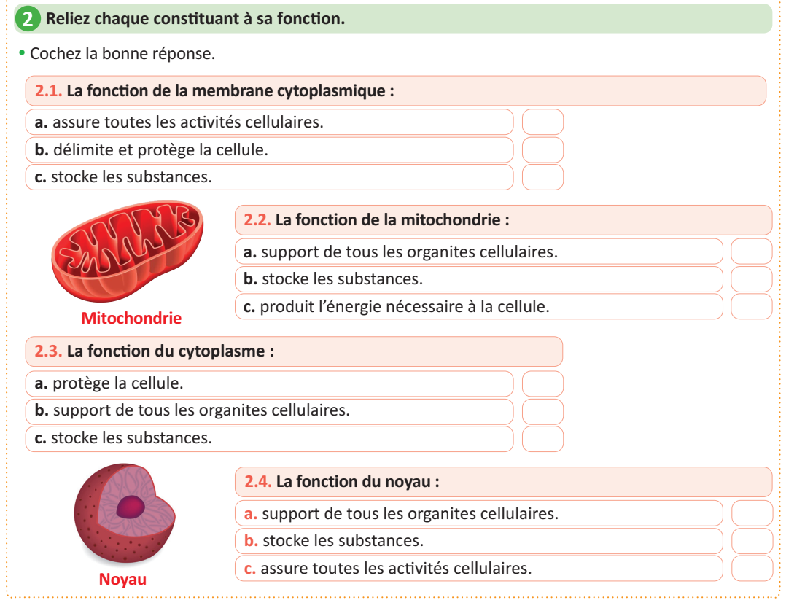
Maintenant, vous allez travailler en binôme. Chacun prend 3 minutes pour réaliser l’activité de la page 80 sur le livret. Ensuite, vous comparez vos réponses en justifiant.
PGB
Lire et expliquer les consignes aux élèves. Puis suivre de près les élèves et apporter de l’aide si nécessaire.

Slide 52

Le temps est terminé.
PGB
Temps Écoulé

Slide 53
Correction.
PGB
Invitez les élèves à passer au tableau pour rédiger leurs réponses.
Membrane cytoplasmique
Noyau
Cytoplasme
Mitochondrie

Slide 54
Correction.
PGB
Invitez les élèves à passer au tableau pour rédiger leurs réponses.
✔
✔
✔
✔

Slide 55
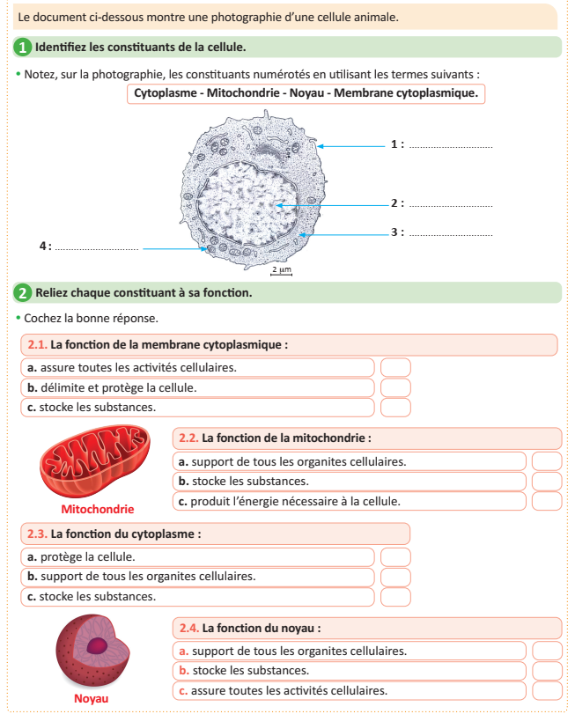
Prenez la correction sur vos livrets.
PGB
Donner quelques minutes aux élèves pour recopier la correction sur les livrets.
Membrane cytoplasmique
Noyau
Mitochondrie
Cytoplasme
✔
✔
✔
✔

Slide 56

PA
Pratique autonome et défis
10 min

Slide 57
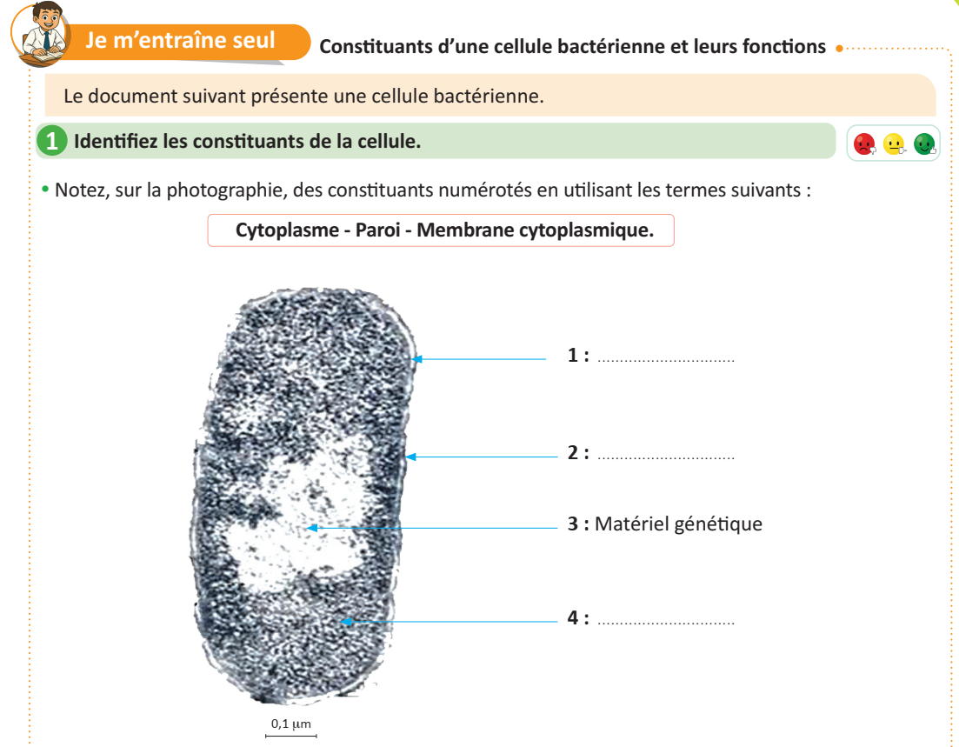
Maintenant, vous allez travailler chacun pour soi; prenez l’activité de la page 81 sur le livret.
PA
Circuler entre les rangs, cibler les élèves en difficultés, Insister sur le travail individuel. Inciter les élèves à demander de l'aide en cas de besoin.

Slide 58
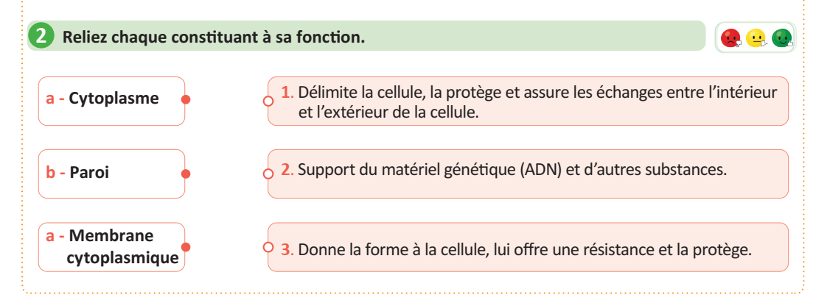
Maintenant, vous allez travailler chacun pour soi; prenez l’activité de la page 81 sur le livret.
PA
Circuler entre les rangs, cibler les élèves en difficultés, Insister sur le travail individuel. Inciter les élèves à demander de l'aide en cas de besoin.

Slide 59
Le temps est terminé.
PA
Temps Écoulé

Slide 60
Correction.
PA
Invitez les élèves à passer au tableau pour rédiger leurs réponses.
Membrane cytoplasmique
Paroi
Cytoplasme

Slide 61
Correction.
PA
Invitez les élèves à passer au tableau pour rédiger leurs réponses.

Slide 62
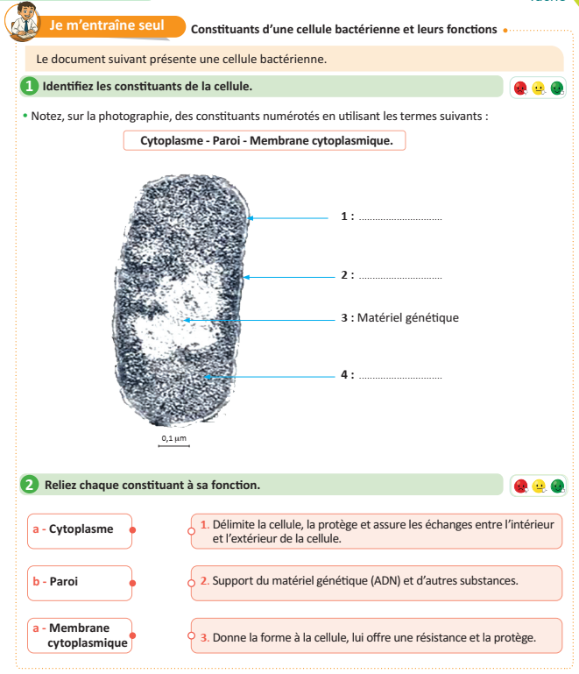
Prenez la correction sur vos livrets.
PA
Donner quelques minutes aux élèves pour recopier la correction sur les livrets.
Membrane cytoplasmique
Paroi
Cytoplasme

Slide 63

C
Clôture de la séance
5 min

Slide 64

Avant de finir, faisons un petit résumé ensemble ! Alors, qui peut me rappeler ce qu’on a appris?
L’enseignant donne un rappel de la séance.

Slide 65
Avant de finir, faisons un petit résumé ensemble ! Alors, qui peut me rappeler ce qu’on a appris?
C
L’enseignant donne un rappel de la séance.
Identifier les constituants cellulaires et leurs fonctions.

Slide 66
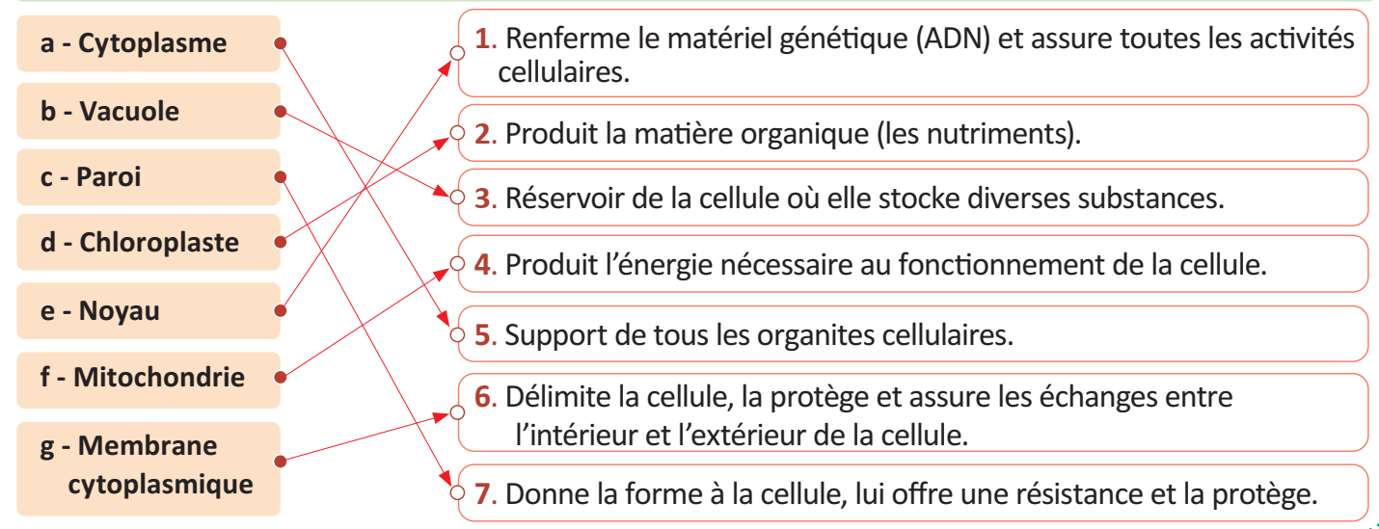
Les constituants cellulaires et leurs fonctions :
M

Slide 67

Et on termine par cette carte lexicale.
Faire participer les élèves à la lecture de la carte
MA CARTE LEXICALE
Verbes de consigne
Termes thématiques :
Ma tâche :
Identifier
Relier
Cellule animale
Cellule végétale
Cellule bactérienne
Fonctions des constituants cellulaires
Identifier les constituants cellulaires et leurs fonctions.
Vocabulaire scientifique
Membrane cytoplasmique
Cytoplasme
Paroi
Noyau
Vacuole
Mitochondrie
Chloroplaste
Structures pour répondre
Mots pour décrire
//
//

Slide 68

C’est la fin de notre séance. N’oubliez pas de réviser votre leçon.

